Slide 1

Thực đơn
Ngày 17/10/2024

Slide 2
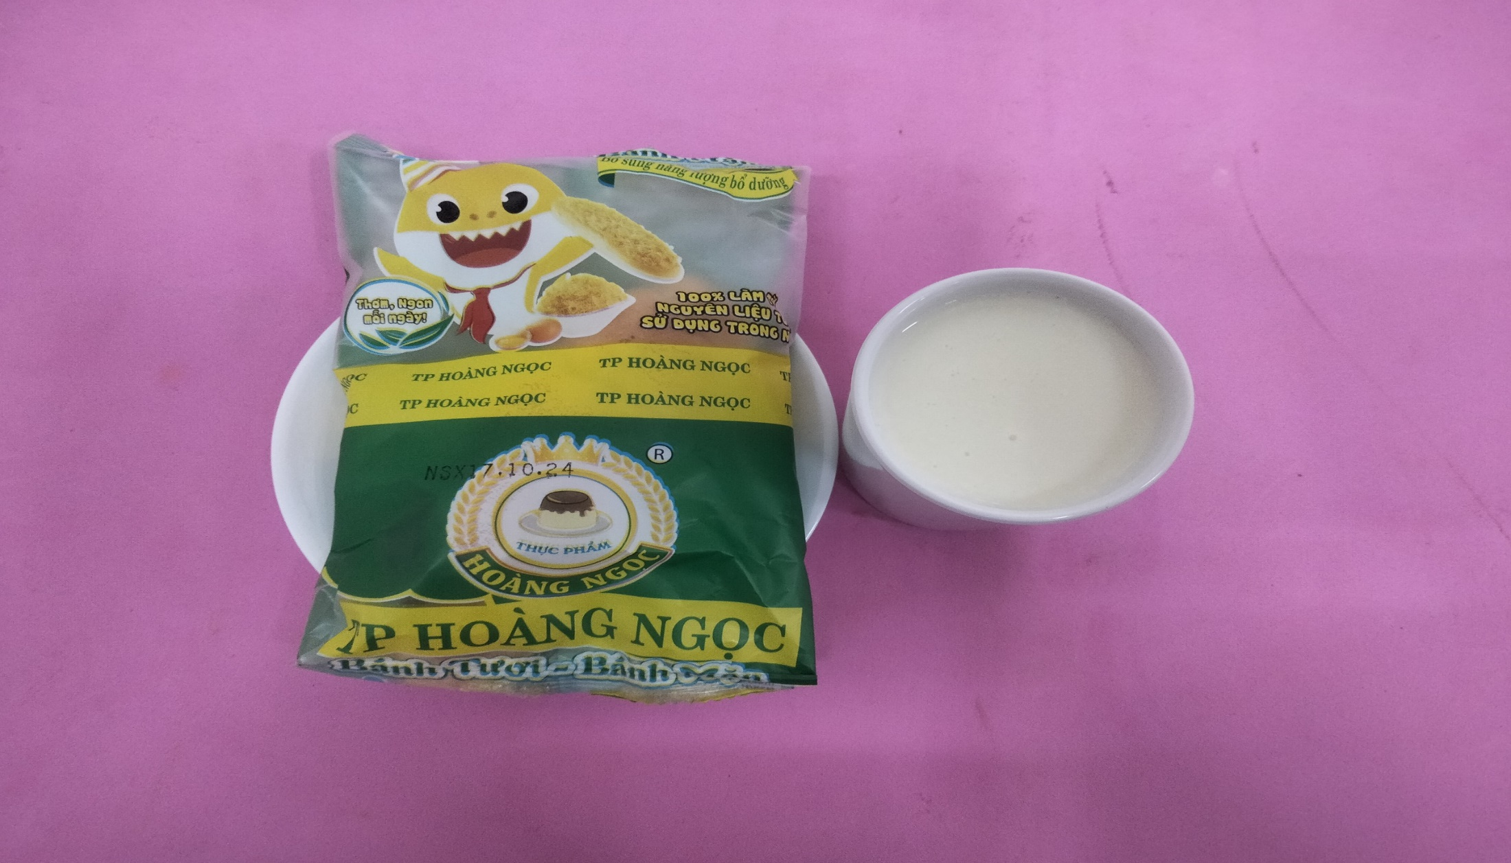
BUỔI SÁNG:
- Bánh mì sữa hột gà
- Sữa

Slide 3
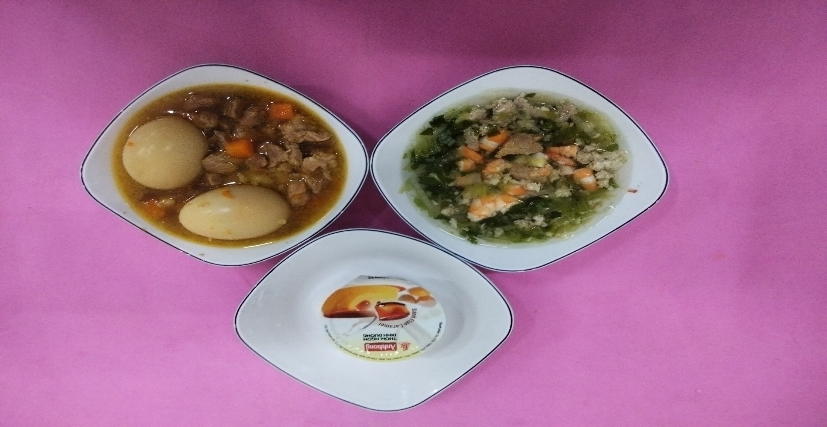
BUỔI TRƯA:
Món mặn: Trứng kho thịt nước dừa tươi, củ sắn, cà rốt
Món canh: Canh cải nhún, tôm, thịt
Tráng miệng: Bánh plan

Slide 4
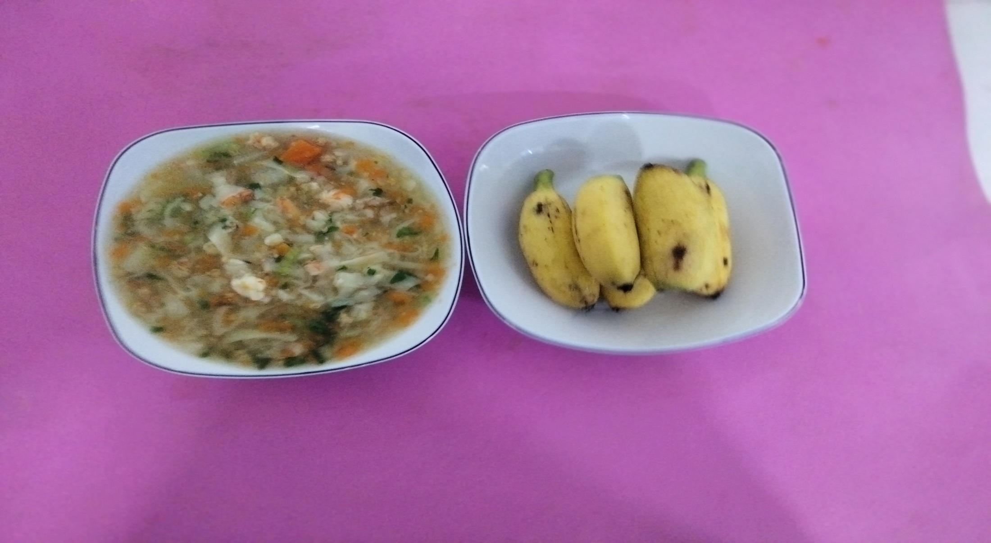
BUỔI XẾ:
Hoành thánh nấu tôm, thịt, su hào
Tráng miệng: Chuối cau

